Slide 1
정보보호 7강
사이버과학과 백도우

Slide 2
제 3장. 네트워크 보안

Slide 3

이 장에서 다룰 내용
목차
제1절. 네트워크 구조
제2절. 네트워크 보안 프로토콜
제3절. 네트워크 기반 공격 유형
제4절. 무선 네트워크 보안
[심화 학습 및 활동 과제]

Slide 4
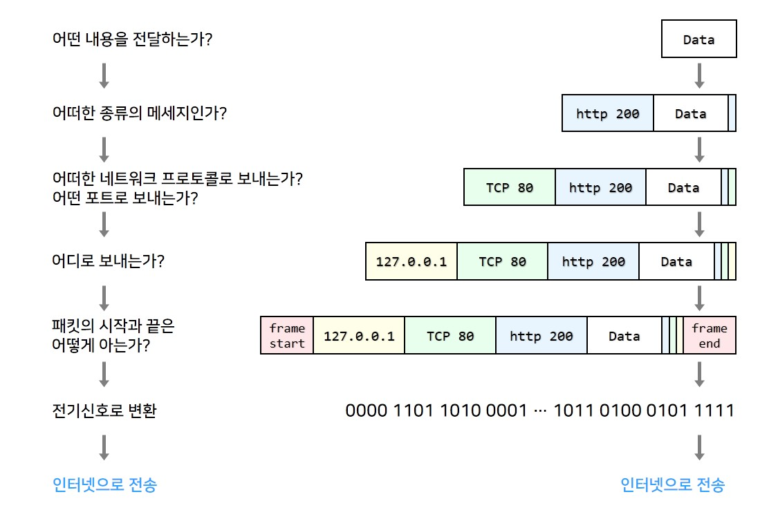

Slide 5
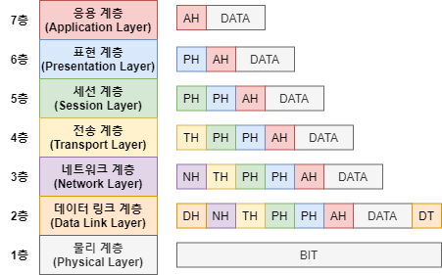
1. 네트워크 구조
네트워크 프로토콜 스택
계층 네트워크 모델의 장점
OSI 7계층(Open Systems Interconnection 7 Layer)
통신이 일어나는 과정 단계별로 파악
Easy for Troubleshooting!
7단계 중 특정한 곳에 이상이 생기면 다른 단계의 장비 및 소프트웨어를 건들이지 않고도 이상이 생긴 단계만 고칠 수 있다.
표준 프로토콜과 다양한 통신 시스템의 상호 운영성
복잡성 감축 및 발전 가속화
계층 간 독립성으로 다른 레이어에 영향 방지
교육 및 학습 단순화
유지보수의 수월성
통신 기능의 특성화, 표준화!

Slide 6
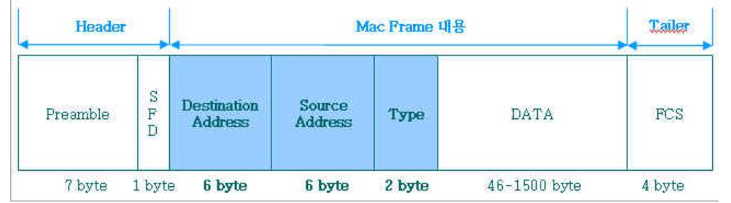
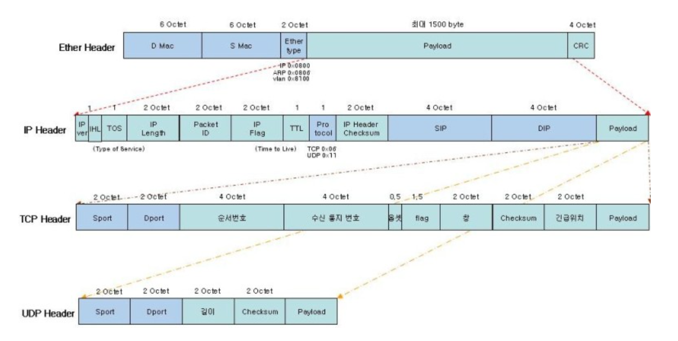
1계층
2계층
3계층
4계층

Slide 7
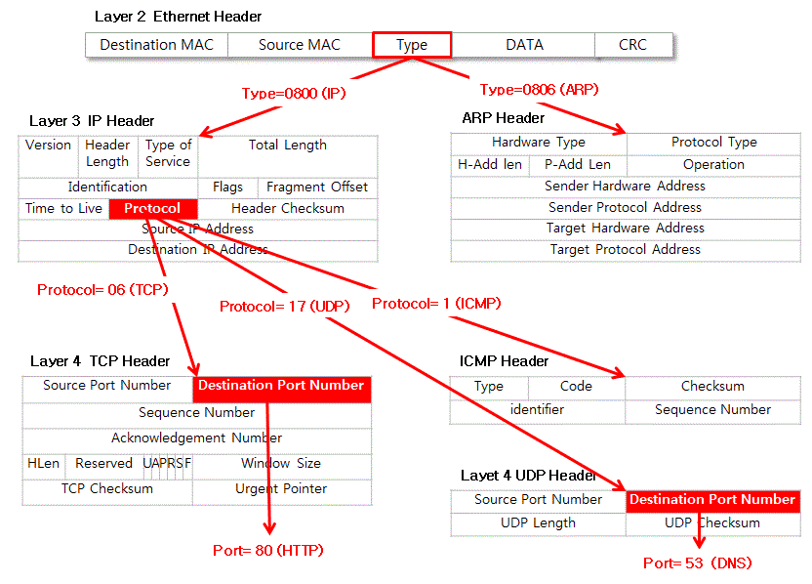

Slide 8
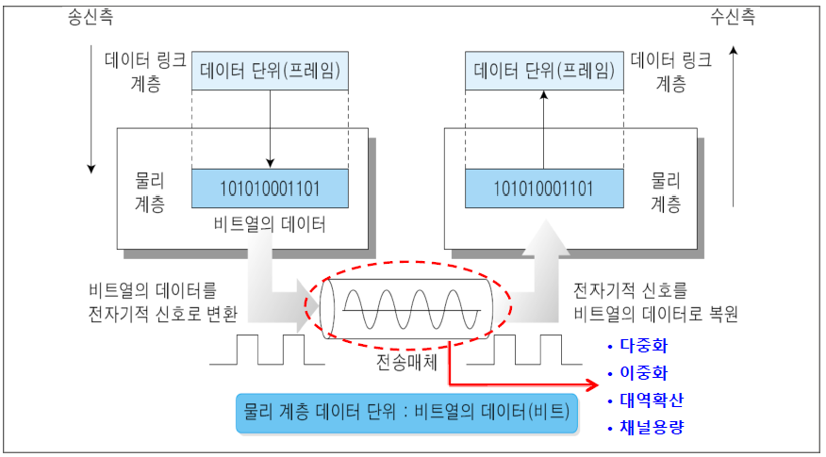
OSI 7 계층별 특징
Layer 1. 물리 계층 (Physical)
통신 케이블을 통해 전기 신호를 사용하여 비트 스트림을 전송하는 계층입니다.
물리 계층은 단지 데이터를 전달하기만 합니다.
비트는 물리 계층에서 사용되는 단위로서, 0과 1로 구분됩니다.(전기 신호 ON/OFF로 생각하면 됨)
전기 신호를 주고 받는 데에 주 목적이 있으며, 데이터의 종류나 에러가 있는지 등은 확인하지 않습니다.

Slide 9
OSI 7 계층별 특징
Layer 2. 데이터 링크 계층 (Data Link)
물리적인 네트워크 사이에 Data 전송을 담당하는 계층입니다.
데이터 링크 계층은 물리 계층으로 데이터를 전송 시, 데이터 전송 오류를 감지하는 기능을 제공하며 오류를 감지하면 재전송하는 방법으로 처리합니다.
데이터 링크 계층에선 MAC 주소를 가지고 통신하게 됩니다.
데이터 링크 계층에서의 데이터 단위는 프레임(Frame)입니다.

Slide 10
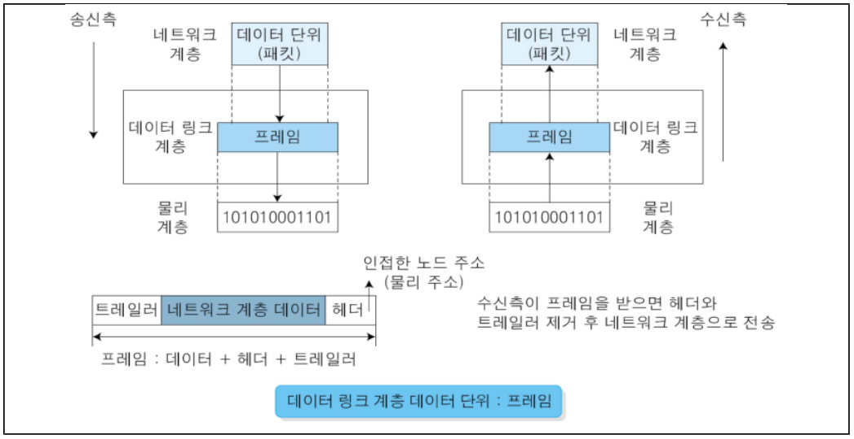
1. 네트워크 구조
OSI 7 계층별 특징
데이터 링크 계층
물리적 링크를 이용하여 신뢰성 있는 데이터를 전송하는 계층.
네트워크를 통해 데이터를 전송할 때 전송로 역할.

Slide 11
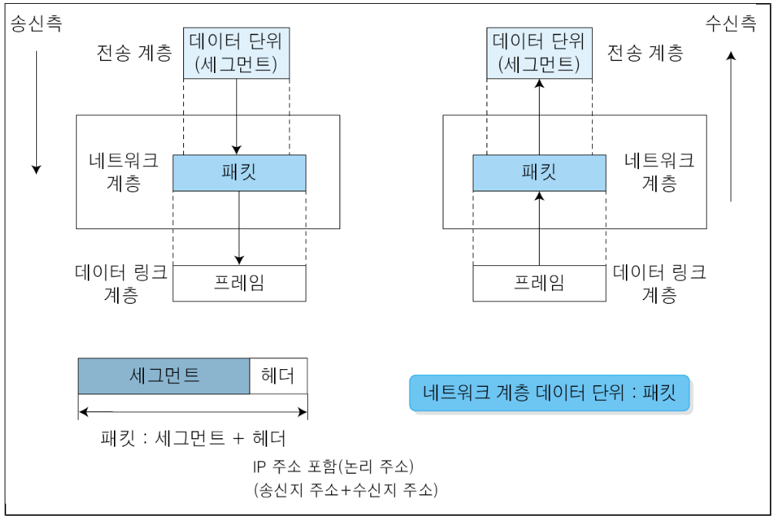
1. 네트워크 구조
OSI 7 계층별 특징
네트워크 계층
여러 개의 노드를 거칠 때 마다 경로를 찾아주는 역할.
다양한 길이의 데이터를 네트워크들을 통해 전달.
그 과정 속에서 전송계층이 요구하는 QoS를 제공하기위한 기능적, 절차적 수단을 제공.

Slide 12
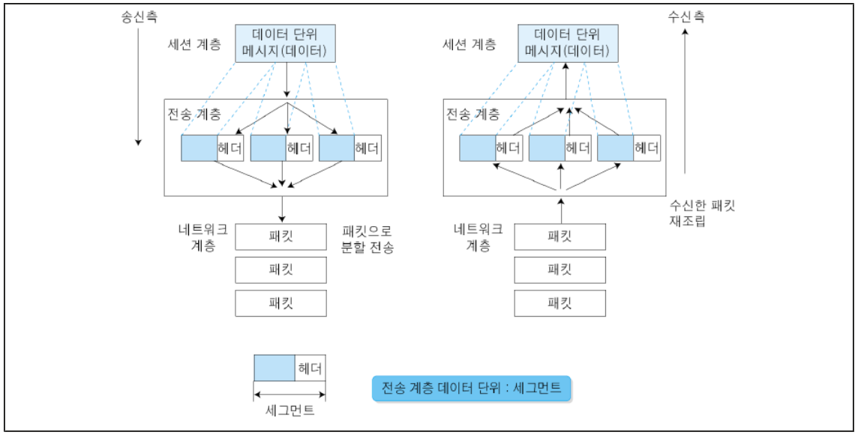
1. 네트워크 구조
OSI 7 계층별 특징
전송 계층
프로토콜과 관련된 계층으로 오류 복구와 흐름 제어 등을 담당하여 두 시스템 간에 신뢰성 있는 데이터를 전송.

Slide 13
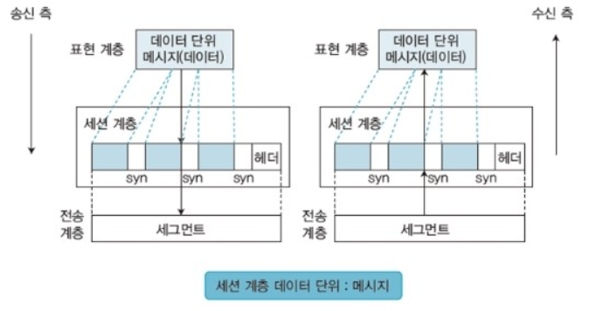
1. 네트워크 구조
OSI 7 계층별 특징
세션계층
응용 프로그램 계층 간의 통신을 제어하는 구조를 제공하려고 응용 프로그램 계층 사이의 접속을 설정ㆍ유지ㆍ종료시키는 역할.

Slide 14
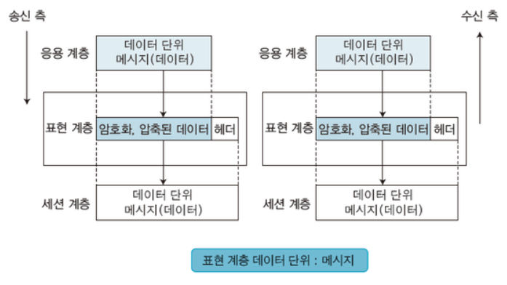
1. 네트워크 구조
OSI 7 계층별 특징
표현계층
컴퓨터 시스템과 네트워크 사이에서 요구하는 포멧으로 맞춰주는 기능을 담당.

Slide 15
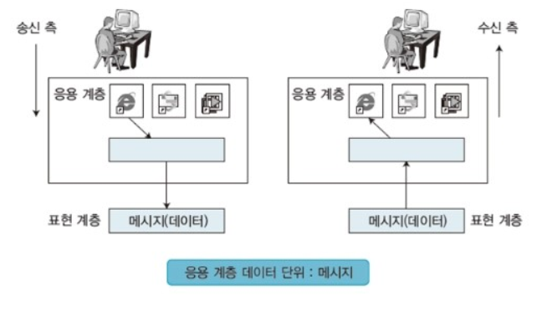
1. 네트워크 구조
OSI 7 계층별 특징
응용 계층
사용자나 소프트웨어가 네트워크에 접근할 수 있는 기능을 제공.

Slide 16
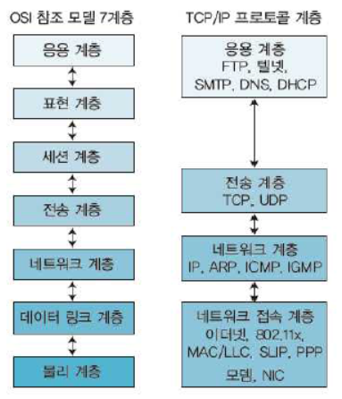
1. 네트워크 구조
TCP/IP 모델
TCP/IP 계층 구조
TCP/IP 모델은 4개의 계층으로 구성된 프로토콜 스택.
OSI 참조 모델보다 TCP/IP 모델이 이해하기 쉬우나 실제로는 이 두 모델은 서로 관련이 없음.
OSI 참조 모델의 네트워크 계층과 TCP/IP모델의 인터넷 계층은 비슷하나 동일하지 않음.
OSI 참조 모델에서는 세밀하게 계층의 역할이 정의, 그러나 현실은 TCP/IP 모델에 따라 개발.

Slide 17
1. 네트워크 구조
TCP/IP 모델
상위계층
IGMP
IGMP
하위계층
ICMP:Internet Control Message Protocol
IGMP:Internet Group Management Protocol

Slide 18
1. 네트워크 구조
TCP/IP 모델
TCP/IP 계층별 특징(네트워크 접속 계층)
네트워크 접속 계층의 송신 측 컴퓨터에서는 상위 계층에서 전달받은 패킷에 물리적 주소인 MAC 주소 정보가 있는 헤더를 추가하여 프레임을 만듬.
그 프레임을 하위 계층인 물리 계층에 전달.

Slide 19
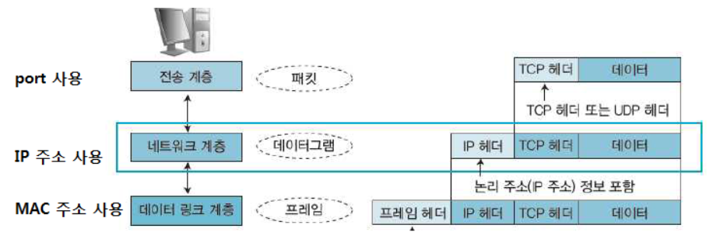
1. 네트워크 구조
TCP/IP 모델
TCP/IP 계층별 특징(네트워크 계층 또는 인터넷 계층)
네트워크 계층은 ‘인터넷 계층’이라고도 하며, 네트워크의 패킷 전송을 제어함.

Slide 20
1. 네트워크 구조
TCP/IP 모델
TCP/IP 계층별 특징(인터넷 계층 프로토콜 정의)
프로토콜 종류 | 정의
IP(Internet Protocol) | 비 연결형 데이터 전달
ICMP(Internet Control Message Protocol) | 호스트나 라우터의 상황 및 오류에 대한 정보 전달
OSPF(Open Shortest Path First Protocol) | 동일한 시스템 내에 있는 라우터 간에 라우팅 정보 전달
RIP(Routing Information Protocol) | 동일한 시스템 내에 있는 라우터 간에 라우팅 정보 전달
BGP(Border Gateway Protocol) | 상이한 시스템의 경계에 있는 라우터 간에 라우팅 정보 전달
IDRP(InterDomain Rouuting Protocol) | 상이한 시스템에 있는 라우터 간에 라우팅 정보 전달
IGMP(internet Group Management Protocol) | 멀티캐스팅 지원
ARP(Address Resolution Protocol) | IP 주소를 이더넷 주소로 변환

Slide 21
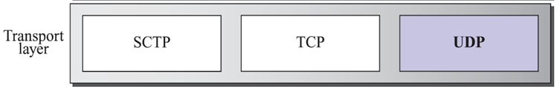
1. 네트워크 구조
TCP/IP 모델
TCP/IP 계층별 특징(전송 계층)
두 호스트 간의 데이터전송을 담당하는 계층으로 TCP와 UDP의 프로토콜 사용.
구분 | TCP | UDP
데이터전송형태 | 커넥션형 | 커넥션리스형
 | 데이터전송은 데이터 링크를 확립하고 나서 행한다. | 데이터전송은 데이터 링크를 확립하지 않고 보낸다.
신뢰성 | 송신중에 데이터 링크를 유지하고 있으므로 신뢰성이 높다. | 송신중의 데이터 분실이나 순서 에러에 관여하지 않기 때문에 신뢰성이 낮다.
데이터전송속도 | 데이터 흐름제어나 순서제어를 하기 때문에 전송속도가 늦어진다. | 흐름제어나 순서제어를 하지 않는 만큼 전송속도의 저하를 피할 수 있다.
데이터전송포맷 | 각종 제어를 위한 헤더/트레일러(오버헤더)가 커진다. | 오버헤더는 최소화된다.
상위층에의영향 | 상위층은 자신의 에러처리 이외에는 관여하지 않아도 좋다. | End to End 의 에러처리가 필요

Slide 22
1. 네트워크 구조
TCP/IP 모델
TCP/IP 계층별 특징(응용계층)
TCP/IP 프로토콜의 범위는 응용 계층의 프로토콜까지 포함하는데, 해당 프로토콜에는 FTP, SMTP, SNMP 등이 있음.
프로토콜 종류 | 정의
HTTP(HyperText Transfer Protocal) | Web 페이지 전달
SMTP(Simple Mail Transfer Protocal) | 전자 우편 배달
Telnet | 원격 로그인
FTP(File Transfer Protocol) | 양방향 파일 전달
Ping | 호스트 간에 연결성 시험
DNS(Domain Name System) | 호스트 이름을 IP로 변환
NFS(Network File System) | 원격 파일 액세스
SNMP(Simple Network Management Protocol) | 네트워크 관리
NTP(Network Time Protocol) | 네트워크에 정확한 시간 제공
Kerberos | 클라이언트와 서버간의 인증 기능 제공

Slide 23
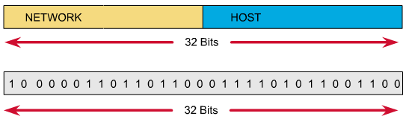
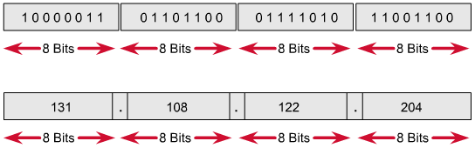
1. 네트워크 구조
TCP/IP 모델
IP Address Format (Dotted-Decimal))
32bit Binary Number
32bit Binary Number를 4 Octet으로 나눔
각각의 Octet을 10진수로 표현 한 후, 각 Octet 사이에 .를 넣어 표현

Slide 24
1. 네트워크 구조
IP 주소 CLASS
1
8
9
16
17
24
25
32
Bits:
0NNNNNNN
Host
Host
Host
Class A:
Range (1-126)
1
8
9
16
17
24
25
32
Bits:
10NNNNNN
Network
Host
Host
Class B:
Range (128-191)
1
8
9
16
17
24
25
32
Bits:
110NNNNN
Network
Network
Host
Class C:
Range (192-223)
1
8
9
16
17
24
25
32
Bits:
1110MMMM
Multicast Group
Multicast Group
Multicast Group
Class D:
Range (224-239)
Notes:
Class A : 첫번째 bit가 0으로 시작 = Network Address (1-126, 127 Loopback, 0제외)
Class B : 첫번째 두개의 bit가 10으로 시작 = Network Address (128.0.0.0 - 191.255.0.0)
Class C : 첫번째 세개의 bit가 110으로 시작 = Network Address (192.0.0.0 - 223.255.255.0)
Class D : 첫번째 네개의 bit가 1110으로 시작 = Specific Multicast Group (224-239)
Class E : 첫번째 다섯개의 bit가 11110으로 시작 = Reserved (240-255,255 제외)
한 네트워크 상에서 호스트수 산정시 첫번째 Address는 네트워크를 나타내는 어드레스이며, 마지막 어드레스는 브로드캐스트로 쓰인다. 따라서 “조합가능한 수 -2”가 호스트 수가 된다.
네트워크 기초 강의안 92번 슬라이드

Slide 25
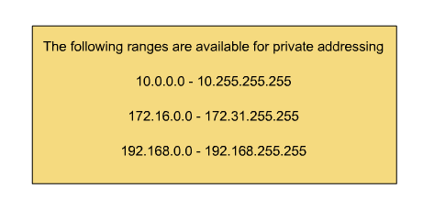
1. 네트워크 구조
Private Address
인터넷 상에 배분되지 않는 Address로 테스트 Address 또는 NAT 적용식에 내부에서 사용
Notes:
각 클래스의 마다 특별한 IP가 있다.
사설 IP는 라우팅 되지 않음. 외부에서 접속 불가.
NAT 서비스 등을 통해 공인 IP와 연결 가능

Slide 26
1. 네트워크 구조
IPv6
차세대 인터넷
IPv6(128Bit) 43억X43억X43억X43억
현재 인터넷
IPv4(32Bit) 43억개
Notes:
IPv6(Internet Protocol version 6)는 최신의 IP주소 체계로서, 이제 주요 컴퓨터 운영체계를 비롯한 많은 제품에서 제공되고 있다. IPv6는 IPng(IP Next Generation), 즉 차세대 IP라고도 불리고 있다. IPv6는 IETF(Internet Engineering Task Force)공식 규격이다. IPv6는 현재 사용되고 있는 IPv4를 개선하기 위한 진화적 세트로서 설계되어있다. IPv6가 IPv4보다 가장 명백하게 개선된 점은 IP주소의 길이가 32비트에서 128비트로 늘어 났다는 점이다. 이러한 확장은 가까운 장래에 인터넷이 폭발적으로 성장함으로써, 네트웍 주소가 금세 부족해 질 것이라는 우려에 대한 대응책을 제시해 준다.

Slide 27
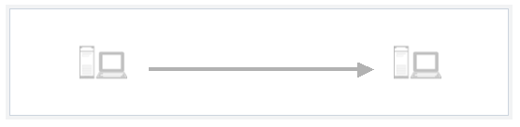
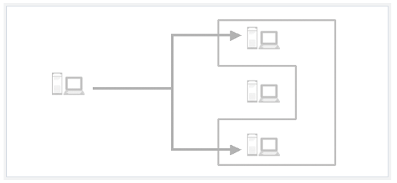
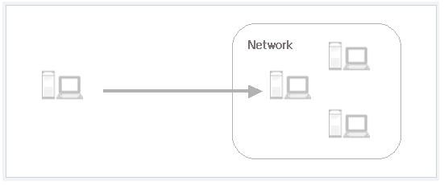
1. 네트워크 구조
IPv6 주소 종류
유니케스트 (Unicast)
멀티캐스트 (Multicast)
애니캐스트 (Anycast)
Notes:
IPv6 주소에는 세 가지 종류가 있다.
유니 캐스트(unicast)
위의 그림과 같이 유니 캐스트 주소는 유니 캐스트 주소 종류의 범위 내에서 단일 인터페이스를 식별한다. 유니 캐스트 주소로 지정된 패킷은 적절한 유니 캐스트 라우팅 토폴로지를 통해 단일 인터페이스로 배달된다. 로드 균형 시스템을 수용할 수 있도록, RFC 2373은 여러 인터페이스가 호스트에서 IPv6에 대한 단일 인터페이스로 나타나기만 한다면 이들 인터페이스가 동일한 주소를 사용하는 것을 허용한다.
멀티캐스트(multicast)
위의 그림과 같이 멀티캐스트 주소는 여러 인터페이스를 식별한다. 멀티캐스트 주소로 지정된 패킷은 적절한 멀티캐스트 라우팅 토폴로지를 통해 주소로 식별되는 모든 인터페이스에 배달된다.
애니 캐스트(anycast)
그림과 같이 애니 캐스트 주소는 여러 인터페이스를 식별한다. 애니 캐스트 주소로 지정된 패킷은 적절한 멀티캐스트 라우팅 토폴로지를 통해 주소로 식별되는 가장 가까운 인터페이스인 단일 인터페이스로 배달된다. "가장 가까운" 인터페이스란 라우팅 거리가 가깝다는 것을 의미한다. 멀티캐스트 주소는 여러 인터페이스로 배달되는 일대다 통신에 사용된다. 애니 캐스트 주소는 단일 인터페이스로 배달되는 일대일 통신에 사용된다. 모든 경우에 IPv6 주소는 노드가 아닌 인터페이스를 식별합니다. 노드는 해당 인터페이스 중 하나에 할당된 유니 캐스트 주소로 식별됩니다

Slide 28
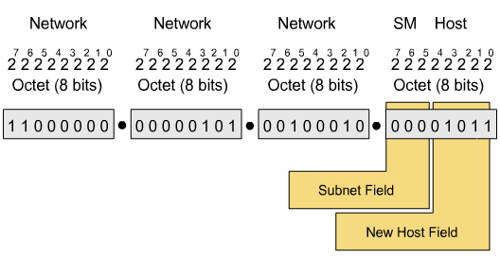
1. 네트워크 구조
32-bit Binary IP aDDRESS

Slide 29
1. 네트워크 구조
IP(Internet Protocol)
패킷의 목적지 주소(Destination IP Address)를 보고, 네트워크에 대한 최적의 경로를 찾아 패킷을 전송
IP 자체는 Connection-less로 패킷 손실, 중복, 지연, 순서 바뀜 등이 가능한 상황에서의 Best Effort 전달 시스템
IP Process는 각 호스트와 라우터 등에서 작동
IP의 데이터로는 TCP, UDP, ICMP,IGMP 등
Protocol Field
Transport Layer
TCP
UDP
6
17
Protocol Numbers
Internet Layer
IP
Notes:
기능
IP(Internet Protocol)는 unreliable, connectionless datagram 전송 서비스 제공
unreliable : 목적지까지 보내는 데이터의 정확성을 보장하지 않음
Connectionless : IP는 연결에 대해 어떠한 상태 정보도 관리하지 안음 => 비연결 프로토콜
다른 네트워크사이의 데이터의 경로 제공
IP Datagram은 전송의 기본 단위는 IP Datagram
Datagram : header와 data portion으로 구성
인터넷의 기본 데이터 단위
32 bit Integer Address(인터넷 주소)
Address : a pair(netid, hostid)
netid : represent network
hostid : represent host
IP 주소는 모든 TCP/IP 소프트웨어에 사용
호스트의 주소지정과 패킷의 절단

Slide 30
1. 네트워크 구조
ICMP(Internet Control Message Protocol)
ICMP의 기능
Network 상의 Error보고
Network 혼잡 보고
Troubleshooting
Timeout 보고
ICMP Message
0 8 16 31 [bits]
TYPE | CODE | CHECKSUM
VARIABLE FIELDS DEPENDING ON ICMP TYPE
Notes:
인터넷상의 라우터 및 호스트가 전송상의 에러를 송신노드에 보고하고, 노드간 통신에 있어 제어를 위한 메시지를 보고하게 할 목적으로 만들어진 프로토콜이 Internet Control Message Protocol(ICMP)이다.
ICMP의 기능은 다음과 같다.
Network상의 Error보고 : Network이나 Host로의 Unreachable Error및 TCP, UDP Port Unreachable Error 등을 보고한다.
Network 혼잡 보고 : 라우터가 Packet을 받는 속도처럼 빠르게 전송하지 못할 경우 라우터는 ICMP Source Quench Message를 보내 Source로 하여금 천천히 보내게 유도한다.
Troubleshooting : Echo 기능으로 두 노드간의 Network의 문제를 파악할 수 있게 해준다.
Timeout 보고 : IP Header의 TTL값이 0이 되면 Packet을 폐기 시키고 Source노드에게 알린다. 이러한 기능으로 Traceroute를 할 수 있다.
Packets은 Type에 의해서 구분되고, Code에 의해서 더 자세히 분류된다.
우리가 흔히 사용하는 Ping은 Type=8, Code=0에 의해서 ECHO REQUEST로 구분되어 요청되고, 그것에 대한 Reply는 Type=0, Code=0에 의해 ECHO REPLY로 구분되어 도달된다.

Slide 31
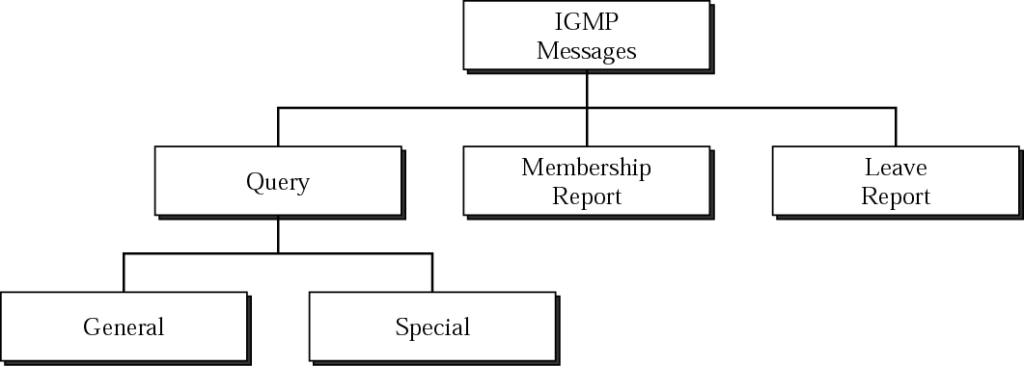
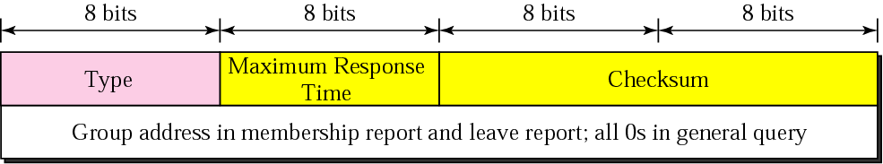
1. 네트워크 구조
IGMP 프로토콜
IGMP message types
IGMP message format
Notes:
IP 멀티캐스트를 실현하기 위한 통신 규약. RFC 1112에 규정되어 있으며 구내 정보 통신망(LAN)상에서 라우터가 멀티캐스트 통신 기능을 구비한 개인용 컴퓨터(PC)에 대해 멀티캐스트 패킷을 분배하는 경우에 사용된다. 즉, PC가 멀티캐스트로 통신할 수 있다는 것을 라우터에 통지하는 규약이다. 한편, 멀티캐스트 패킷을 수신한 라우터는 IGMP로 수신을 선언한 PC가 있는 경우에만 패킷을 PC가 접속하는 LAN 세그먼트에 송출한다.

Slide 32
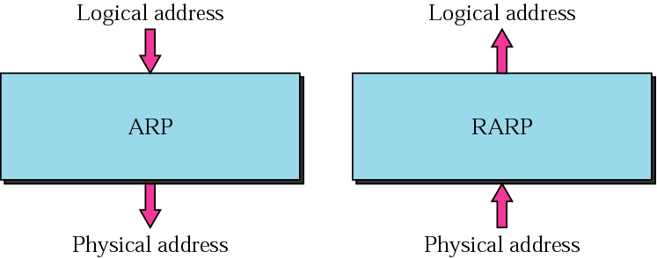
1. 네트워크 구조
ARP and RARP
Notes:
ARP(address resolution protocol) 주소 결정 프로토콜
인터넷 환경에서 주소를 찾기 위해 제공되는 프로토콜. 호스트 상호 간의 통신에서는 망 내에 있는 호스트 주소로 IP 주소가 사용되지만, 주소 결정 프로토콜(RFC. 826)은 상대방 호스트의 데이터 링크 주소를 필요에 따라 역동적으로 얻기 위한 절차를 제공한다. 따라서 인터넷 환경에서는 상호 간의 데이터 링크 주소의 구성 정보가 불필요하게 되었는데, 이것이 인터넷의 확장성과 접속의 용이성을 고조시키는 특징이다. IP Packet 전송을 위해서는 Destination의 MAC Address를 알아내어 Frame의 Header에 DA로 설정해야 Frame 형태로 전송할 수 있다. IP는 ARP 프로토콜에 요청하여 IP Address에 대한 Layer 2 Address(MAC Address)를 알아내도록 하는데 IP Address를 MAC Address로 변환해주는 Protocol을 ARP라 한다. ARP는 Local Broadcasting에 의존한다. ARP는 한번 찾은 Address는 ARP Cache에 일정기간 IP Address-MAC Address형태로 보관한다.
RARP(reverse address resolution protocol) 역순 주소 결정 프로토콜인터넷 환경에서의 호스트 상호 간 통신에서, 상대방 호스트의 데이터 링크 주소로부터 IP 주소를 필요에 따라 역동적으로 얻기 위한 절차를 제공하는 프로토콜이다. (RFC.903).

Slide 33
1. 네트워크 구조
TCP and UDP
TCP
일대일의 Connection-oriented, 신뢰할 수 있는 통신 서비스를 제공하며 TCP는 TCP 연결 확립과 보내진 패킷의 확인, 순서화, 전달 중에 손상된 패킷을 복구하는 책임을 맡고 있다.
UDP
일대일, 일대 다의 connectionless, 신뢰할 수 없는 통신 서비스를 제공한다. UDP는 주로 전달할 데이터의 크기가 작거나 TCP 연결 확립에 의한 부하를 피할 때 혹은 상위 프로토콜이 신뢰할 수 있는 전달을 책임지는 경우에 사용된다.

Slide 34
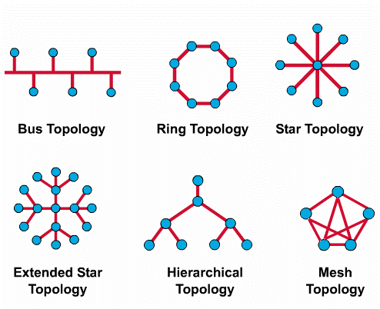
1. 네트워크 구조
Physical Topology

